Slide 1
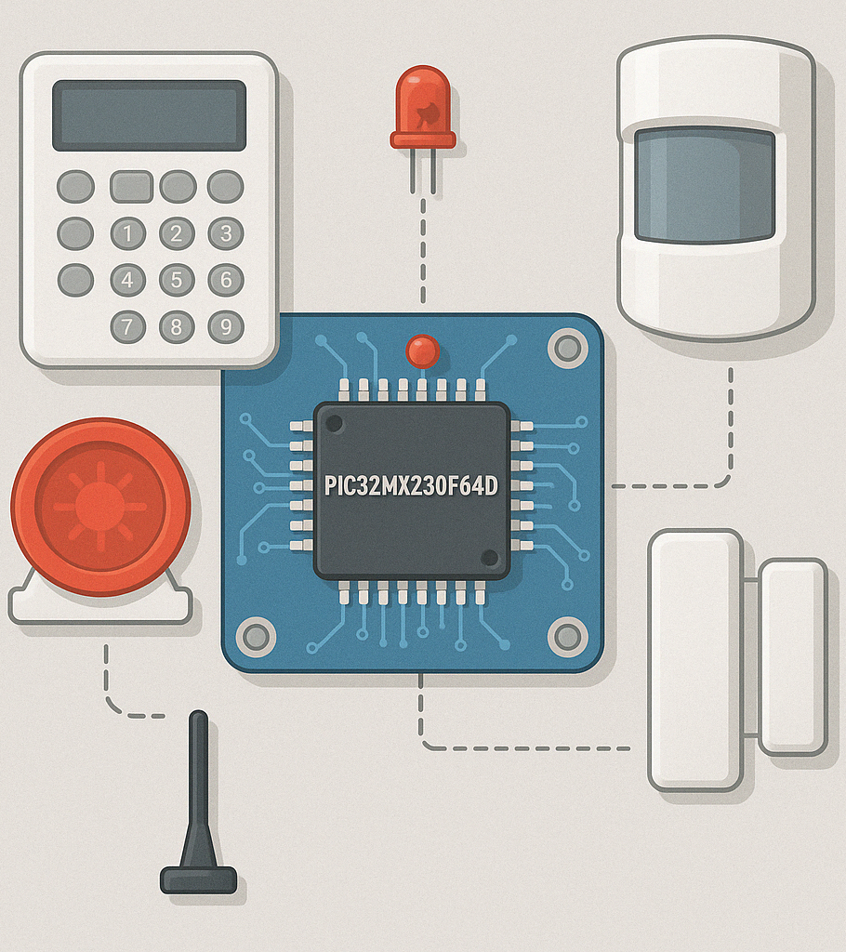
Sistema de Alarma Inteligente
Jaime Medem Recio
Andrés Sánchez de Ágreda

Slide 2
Dispositivos de Entrada
UART
Sensor PIR
Teclado Matricial

Slide 3
Dispositivos de Salida
UART
Servo
Buzzer
Leds

Slide 4
Lógica
Brecha de mercado: pocos productos en el mercado, si es que hay alguno, ayudan a los clientes como lo hacemos nosotros
Clientes: El 66 % de los consumidores de EE. UU. invierte dinero en varios productos que solo resuelven su problema de manera parcial.
Finanzas: los millennials representan aproximadamente un cuarto de los 48 mil millones de dólares invertidos en 2018 en otros productos
Costes: pérdida de productividad que cuesta a los consumidores miles de dólares
Facilidad de uso: los clientes quieren algo fácil de usar que ayude a facilitar su vida

Slide 5
Esquema
El precio de nuestro producto es inferior al de otras empresas del mercado.
El diseño es sencillo y fácil de usar, en comparación con los diseños complejos de los competidores.
El principal atractivo de nuestro producto para nuestros consumidores es la asequibilidad
El producto de la empresa A es más caro
El producto de las empresas B y C es costoso e incómodo de usar
El producto de las empresas D y E es asequible, pero incómodo de usar

Slide 6
Dificultades técnicas
Único
Innovador
Probado
Auténtico
El producto está orientado específicamente a este mercado especializado
Producto innovador con un diseño atractivo, elegante y funcional.
Se ha probado en estudiantes universitarios del sector.
Está diseñado con la ayuda y la aportación de expertos en el campo

Slide 7

DEMO
Feb 20XX: implementar el producto en participantes de alto perfil o nivel para ayudar a establecer el producto.
May 20XX: lanzar el producto para el público y supervisar las notas de prensa y las cuentas de redes sociales.
Oct 20XX: recopilar comentarios y ajustar el diseño del producto según sea necesario

